Slide 1
start
megújuló energiák
készítette: sztvorecz milán | felkészítő tanár: fölker csaba
iskola: gépészeti és számítástechnikai szakközépiskola
cím: 5600, Békéscsaba, Kazinczy u. 7

Slide 2
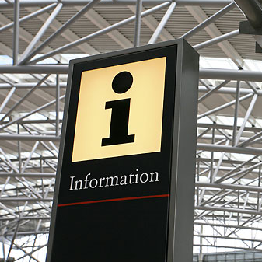
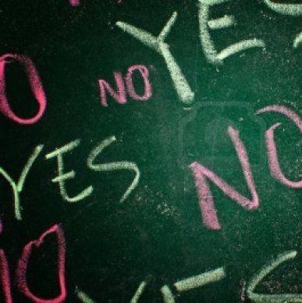
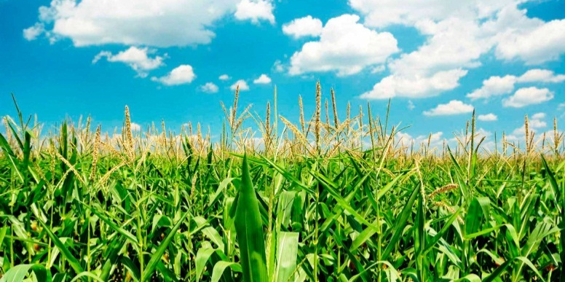
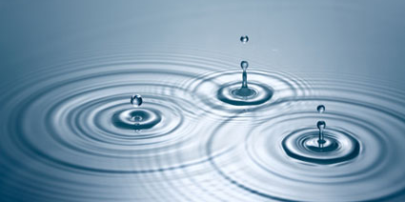
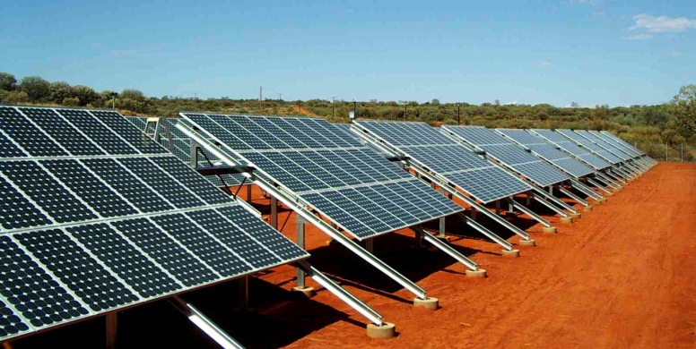
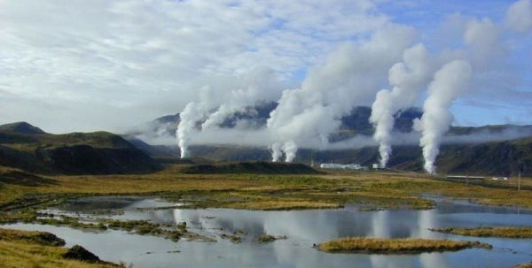
megújuló
energiák
kezdőlap
Bevezetés
Szélenergia
Kérdések
Biomassza
Információ
Források
Vízenergia
Napenergia
Geotermikus energia

Slide 3
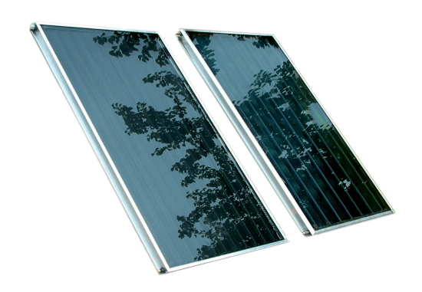
bevezetés
megújuló energiák
A szél- és napenergia-technológiák alkalmazása lehetőséget ad arra, hogy az ember saját maga állítsa elő az otthonában használt villamos energiájának vagy üzemanyagának egy jelentős részét.
A megújuló energiaforrás olyan közeg, melyekből energia nyerhető ki, és amely akár naponta vagy jelentősebb beavatkozás nélkül legfeljebb néhány éven belül újratermelődik.
A megújuló energiaforrások jelentősége, hogy alkalmazásuk nem rombolja a környezetet, ugyanakkor nem is fogják vissza az emberiség fejlődési lehetőségeit.

Slide 4
vége a bevezetésnek
menü

Slide 5
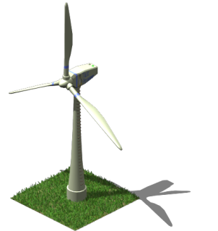
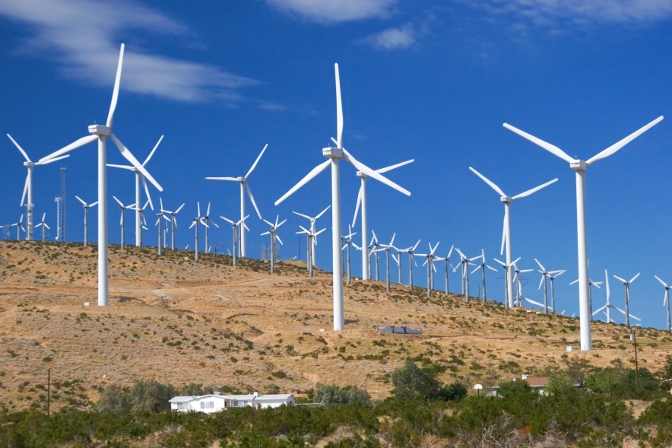
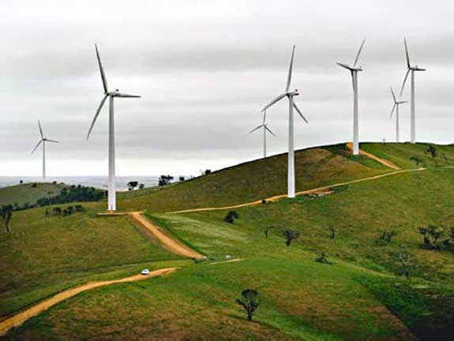
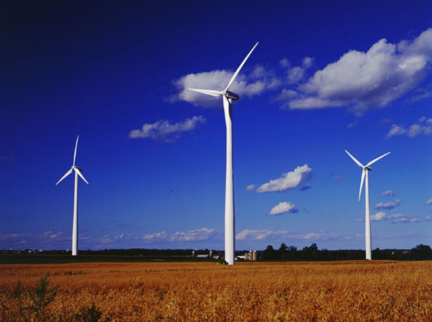
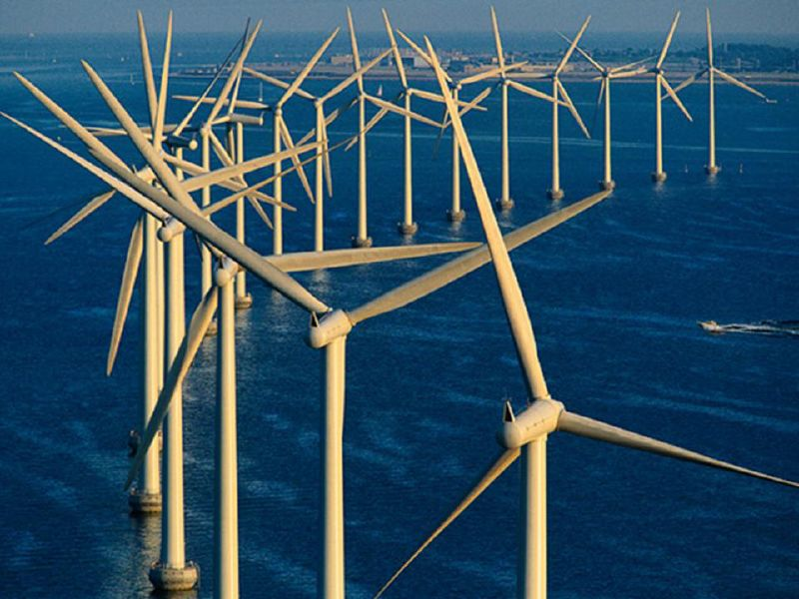
energiák
szélenergia
15666 terawattóra
2006
1 3
00 000 000 000 000 000
74 223
1,3 billió terawattóra
1992
1998
2003
2007
2012
A szélerőművek azonban a Harvard Egyetem kutatóinak számítása szerint 1,3 billió terawattóra áramot is tudnának termelni, ami bőségesen elláthatná a világ lakosságát,
mivel a világ áramfogyasztása 2006-ban csak 15666 terawattóra volt: a megadott potenciál mindössze 1,2 százaléka.
A szélenergia kitermelésének modern formája a szélturbina lapátjainak forgási energiáját alakítja át elektromos árammá. A szélturbinákat ma már ipari méretekben használják a nagy áramtermelők,
A szélenergia a leggyorsabban fejlődő és növekedő energiaforrás. A szél segítségével termelt energia évi 20%-kal növekszik, és rendkívül népszerű Európában és az USA-ban.
2006-ban a szélerőt felhasználó generátorok 74 223 megawatt energiát termeltek világszerte, mely még mindig kevesebb, mint a világ áramfelhasználásának 1%-a.
de nem ritkák a kis egyedi turbina telepek sem, melyek kisebb ellátásra (lakóházak, farmok) termelnek.

Slide 6
vége a szélenergia résznek
menü

Slide 7
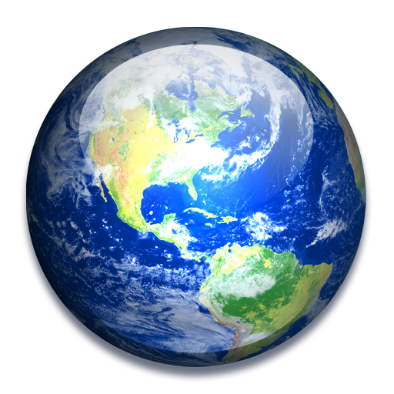
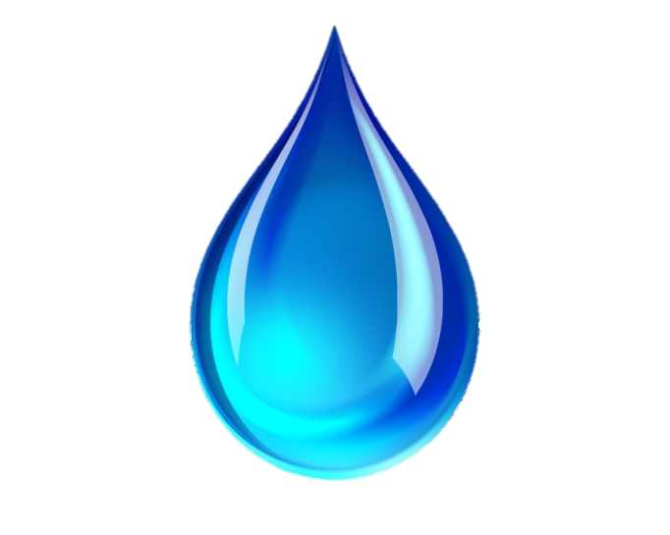
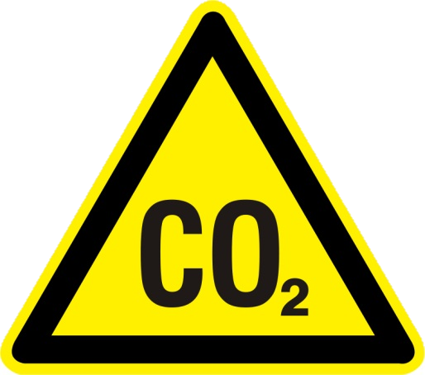
energiák
vízenergia
előnyei
Rugalmasság
Alacsony költségek
Csökkentett CO2-kibocsátás
hátrányai
Ökoszisztéma károsodás
Esetleges eliszaposodás
Nagy, főleg erdős területek elárasztása
kisebb, mint 15 m kis esésű
15 m és 50 m között közepes esésű
nagyobb, mint 50 m nagy esésű
A vízenergia megújuló energia, nem szennyezi a környezetet és nem termel sem szén-dioxidot, sem más, üvegházhatást kiváltó gázt.
A világ vízerőműveinek összteljesítménye mintegy 715 000 MW, a Föld elektromos összteljesítményének 19%-a.
Az alacsony költségek és a csökkentett CO₂-kibocsátás mellet azonban több hátrány is felróható, ilyen az eliszaposodás, erdős területek elárasztása és az ökoszisztéma károsodás.
A hasznosítható esés szempontjából a kis-, közepes és nagyesésű vízi erőműveket különböztethetünk meg.

Slide 8
vége a vízenergia résznek
menü

Slide 9
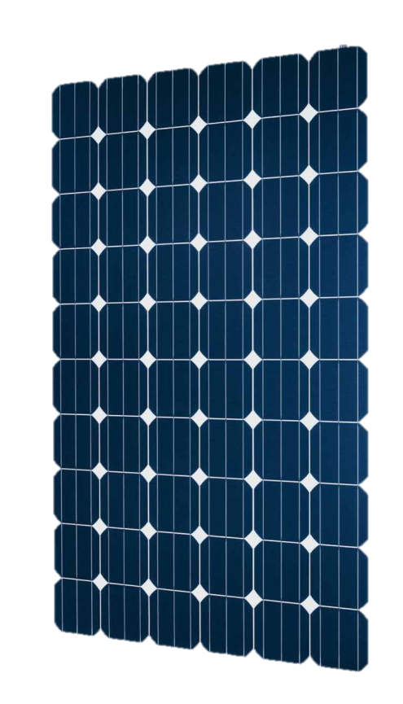
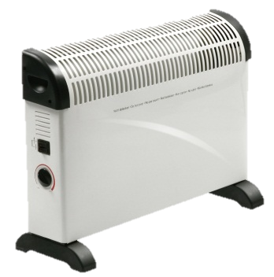
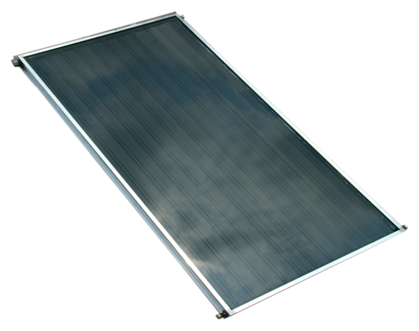
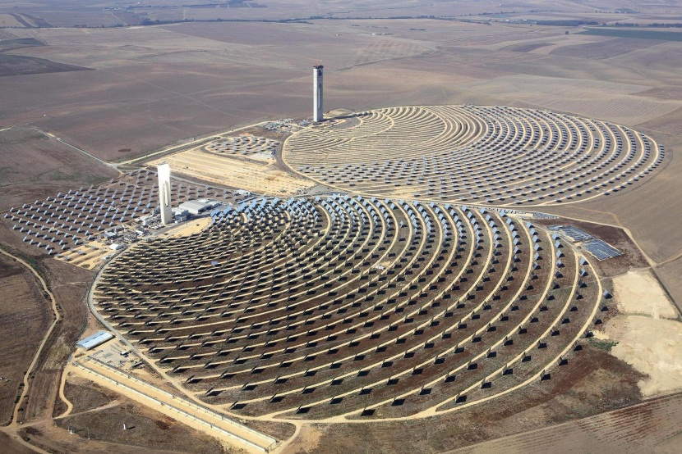
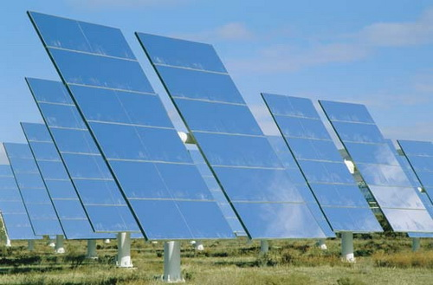
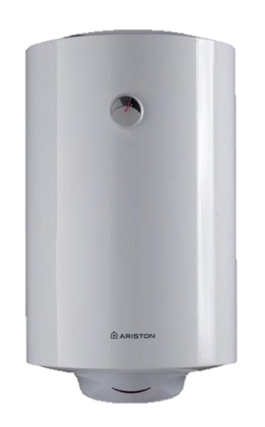
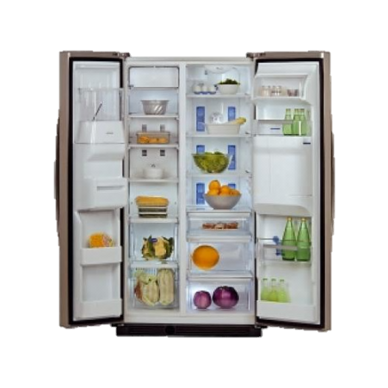
energiák
napenergia
hátrányai
A napenergia időbeli eloszlása és intenzitása csak korlátozott mértékben tervezhető előre.
Megoszlása szezonális (legnagyobb mennyiségben nyáron áll rendelkezésre).
A napenergia hasznosítása jelentős beruházásigénnyel jár, ami komoly megtérülési számításokat követel, úgy pénzügyi, mint környezetterhelési szempontból.
előnyei
Ha már egy napenergia hasznosító szerkezet telepítve van, maga az energia "ingyen van".
Nem függ beszállítótól, nem vonható embargó alá, csökkenti a más országoktól való energiafüggőséget.
Tiszta és decentralizált
Azonban több hátrány is felsorolható, ilyen például a nagy költség, a szezonális megoszlás, valamint a napenergia időbeli eloszlása és intenzitása csak korlátozott mértékben tervezhető előre.
A nap energiája hő és fény formájában éri el a Földet, melyet különböző berendezésekkel energia formájában hasznosítani tudunk, amely a jövő áramellátásnak egyik alappillére lehet.
A napkollektor olyan épületgépészeti berendezés, amely a napenergia felhasználásával közvetlenül állít elő fűtésre, hűtésre és vízmelegítésre használható hőenergiát.
A naperőmű gyűjtőfogalom, a megújuló energiaforrásokat felhasználó erőművek egyik csoportja, amelyekben a napsugárzás energiáját hasznosítják.
A napenergiának rengeteg előnye van, például nem függ a beszállítótól, az önellátás felé terel, valamint tiszta és decentralizált.

Slide 10
vége a napenergia résznek
menü

Slide 11
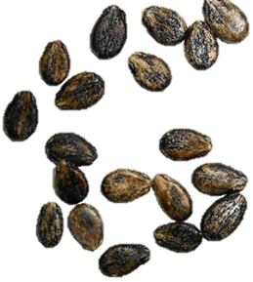
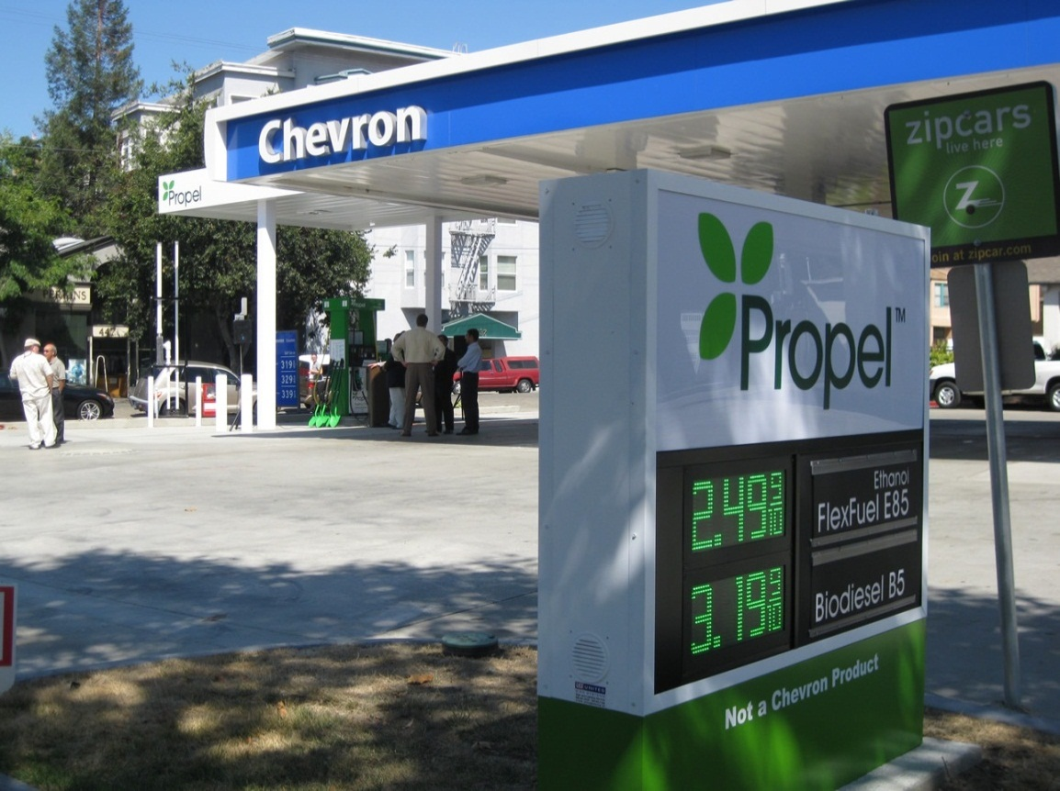
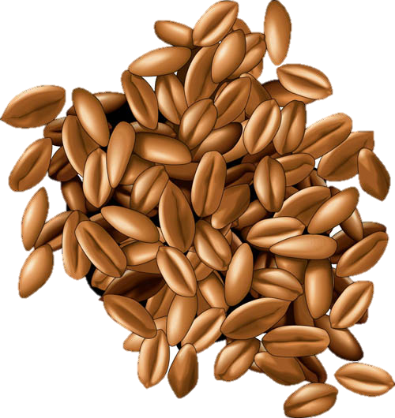
energiák
biomassza
A biomassza kifejezés alatt tágabb értelemben a Földön lévő összes élő tömeget értjük. A mai elterjedt jelentése: energetikailag hasznosítható növények, termés, melléktermékek, növényi és állati hulladékok.
A biomasszák jelentősége, hogy fosszilis energiahordozók válthatók ki velük, így megvalósítható a fenntartható fejlődés. Ezek a biomasszák a megfelelő kezelés esetén megújuló energiaforrások.
A biomasszából nyerhető üzemanyagok új generációs képviselője lehet az algákból nyerhető üzemanyag, mely a hagyományos üzemanyagnövényeknél magasabb hozamra lehet képes.

Slide 12
vége a biomassza résznek
menü

Slide 13
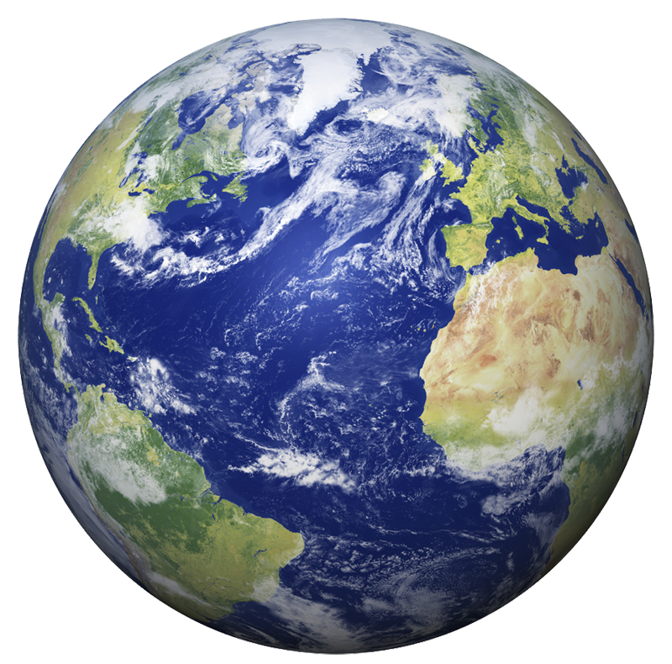
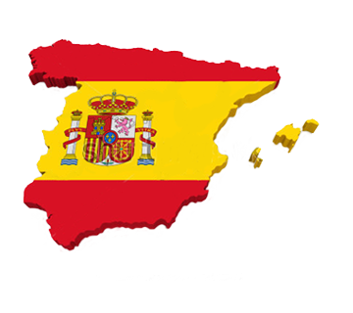
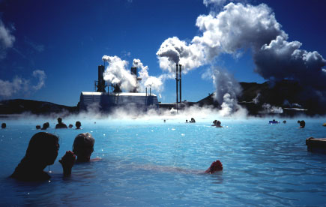
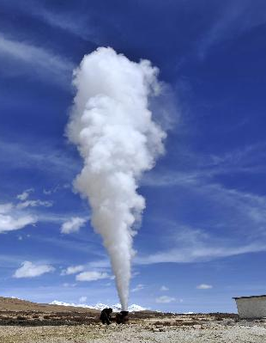
energiák
geotermikus energia
+30 °C
=
+30 °C
+30 °C
+30 °C
+30 °C
+30 °C
Reykjavik, valaha a Föld legszennyezettebb városa mára az egyik legtisztábbnak számít, hála a geotermikus energiának.
A geotermikus energia a Föld belső hőjéből származó energia. A Föld belsejében lefelé haladva kilométerenként átlag 30 °C-kal emelkedik a hőmérséklet.
A geotermikus energia egy megújuló energiaforrás, ami a legolcsóbb energiák közé tartozik. Mára Spanyolország a legnagyobb zöldenergia felhasználó
A leglátványosabb eredményeket Izland tudja felmutatni, mely lakásainak 93 %-át fűti ilyen energiával, évi 100 millió dollárt megtakarítva a folyamat során.

Slide 14
vége a geotermikus energia
résznek
menü

Slide 15
információ
kattints ide, hogy előhozd a panelt
kattints a panel végére, ha vissza akarod csukni
kezelési útmutató
menü
dia aktuális címe
információ
kilépés
menü

Slide 16
a prezentáció forrásai
menü

Slide 17
kvíz
mit jegyeztél meg?
a szél segítségével termelt energia évente hány százalékkal növekszik?
1
3
2
kezdődik a kvíz
20%
50%
28
27
26
25
20
22
23
24
12
13
15
16
17
18
19
21
11
10
6
7
8
9
1
2
3
4
5
30
29
14
80%
10%

Slide 18
lejárt az időd
ÚJRA KEZDEM A KVÍZT
VISSZA A MENÜBE

Slide 19
helyes a válasz
KÖVETKEZŐ KÉRDÉS
VISSZA A MENÜBE

Slide 20
helytelen a válasz
ÚJRA KEZDEM A KVÍZT
VISSZA A MENÜBE

Slide 21
kvíz
mit jegyeztél meg?
mennyi a világ vízerőműveinek összteljesítménye?
1 000 000 MW
505 000 MW
28
27
26
25
20
22
23
24
12
13
15
16
17
18
19
21
11
10
6
7
8
9
1
2
3
4
5
30
29
14
200 000 MW
715 000 MW

Slide 22
lejárt az időd
ÚJRA KEZDEM A KVÍZT
VISSZA A MENÜBE

Slide 23
helyes a válasz
KÖVETKEZŐ KÉRDÉS
VISSZA A MENÜBE

Slide 24
helytelen a válasz
ÚJRA KEZDEM A KVÍZT
VISSZA A MENÜBE

Slide 25
kvíz
mit jegyeztél meg?
a föld belsejében lefelé haladva átlagosan hány fokkal nő a hőmérséklet kilométerenként?
20 °C
30 °C
28
27
26
25
20
22
23
24
12
13
15
16
17
18
19
21
11
10
6
7
8
9
1
2
3
4
5
30
29
14
40 °C
50 °C

Slide 26
lejárt az időd
ÚJRA KEZDEM A KVÍZT
VISSZA A MENÜBE

Slide 27
gratulálok, teljesítetted a kvízt!
VISSZA A MENÜBE

Slide 28
helytelen a válasz
ÚJRA KEZDEM A KVÍZT
VISSZA A MENÜBE

Slide 29
köszönöm a figyelmet!

